Slide 1

МИНИСТЕРСТВО НАУКИ И ВЫСШЕГО ОБРАЗОВАНИЯ РОССИЙСКОЙ ФЕДЕРАЦИИ
Федеральное государственное образовательное учреждения высшего образования
“Санкт-Петербургский государственный университет аэрокосмического приборостроения”
Факультет №12
ДИПЛОМНЫЙ ПРОЕКТ
РАЗРАБОТКА МОБИЛЬНОГО ПРИЛОЖЕНИЯ ”ПЛАНИРОВЩИК ЗАДАЧ”
по специальности 09.02.07 “Информационные системы и программирование
Выполнил студент группы С021к
Гамуйло Сергей Сергеевич
Дипломный руководитель
Кафтан Дмитрий Юрьевич
Санкт Петербург 2024

Slide 2
Актуальность темы
Всеобщее использование мобильных телефонов
Малое или не существующее приватное поле
Обилие рекламы и коммерциализации, зависимость от интернета в других проектах
Спрос населения на структуризацию своей жизни

Slide 3
Постановка задачи
Основной задачей дипломного проекта является разработка мобильного приложения планировщика задач с расширенным функционалом категоризации, сортировки, группировки задач.
Основные этапы проекта:
Разработка архитектуры
Создание интерфейса
Разработка основного функционала
Обеспечение безопасности данных
Тестирование

Slide 4
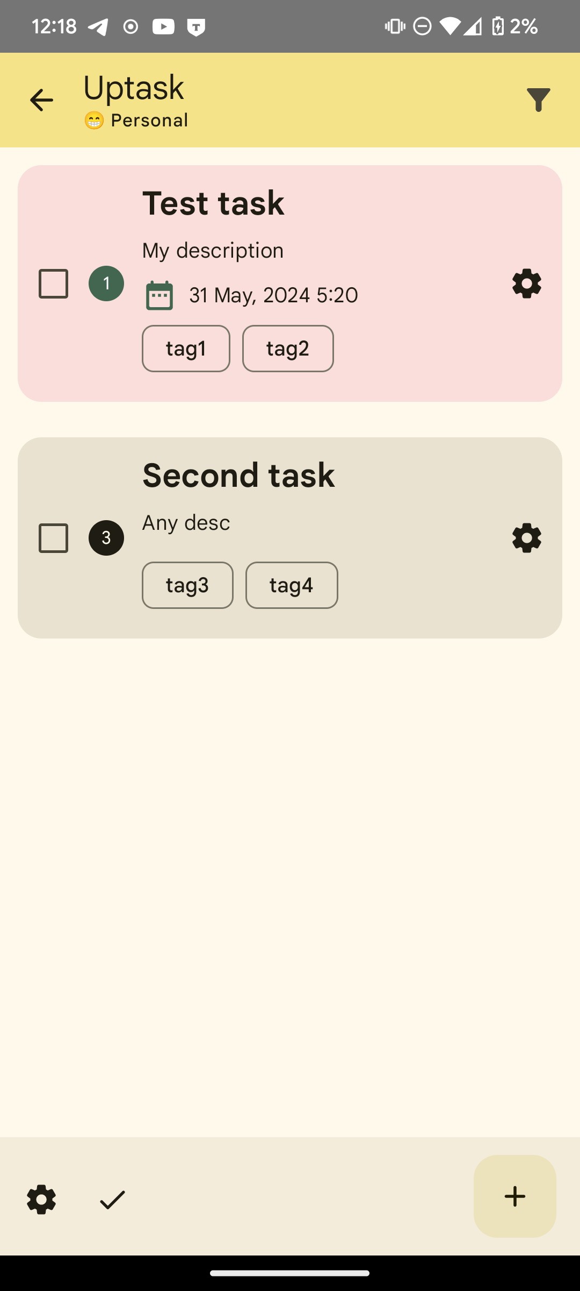
Функции приложения
Приложение Uptask включает в себя следующие основные функции:
Создание и управление задачами.
Установка напоминаний для задач.
Категоризация и сортировка задач.
Поиск задач по ключевым словам.
Возможность изменения данных профиля пользователя (логин и пароль).
Очистка данных и удаление задач.
Генерация аналитических отчетов по выполненным и невыполненным задачам.

Slide 5




Использованные технологии

Slide 6
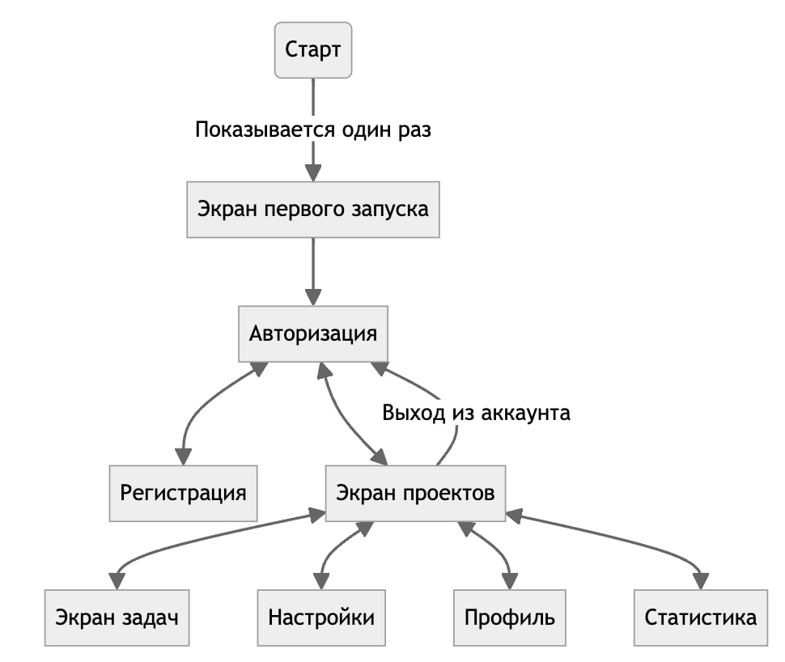
Структура мобильного приложения (User Flow)

Slide 7
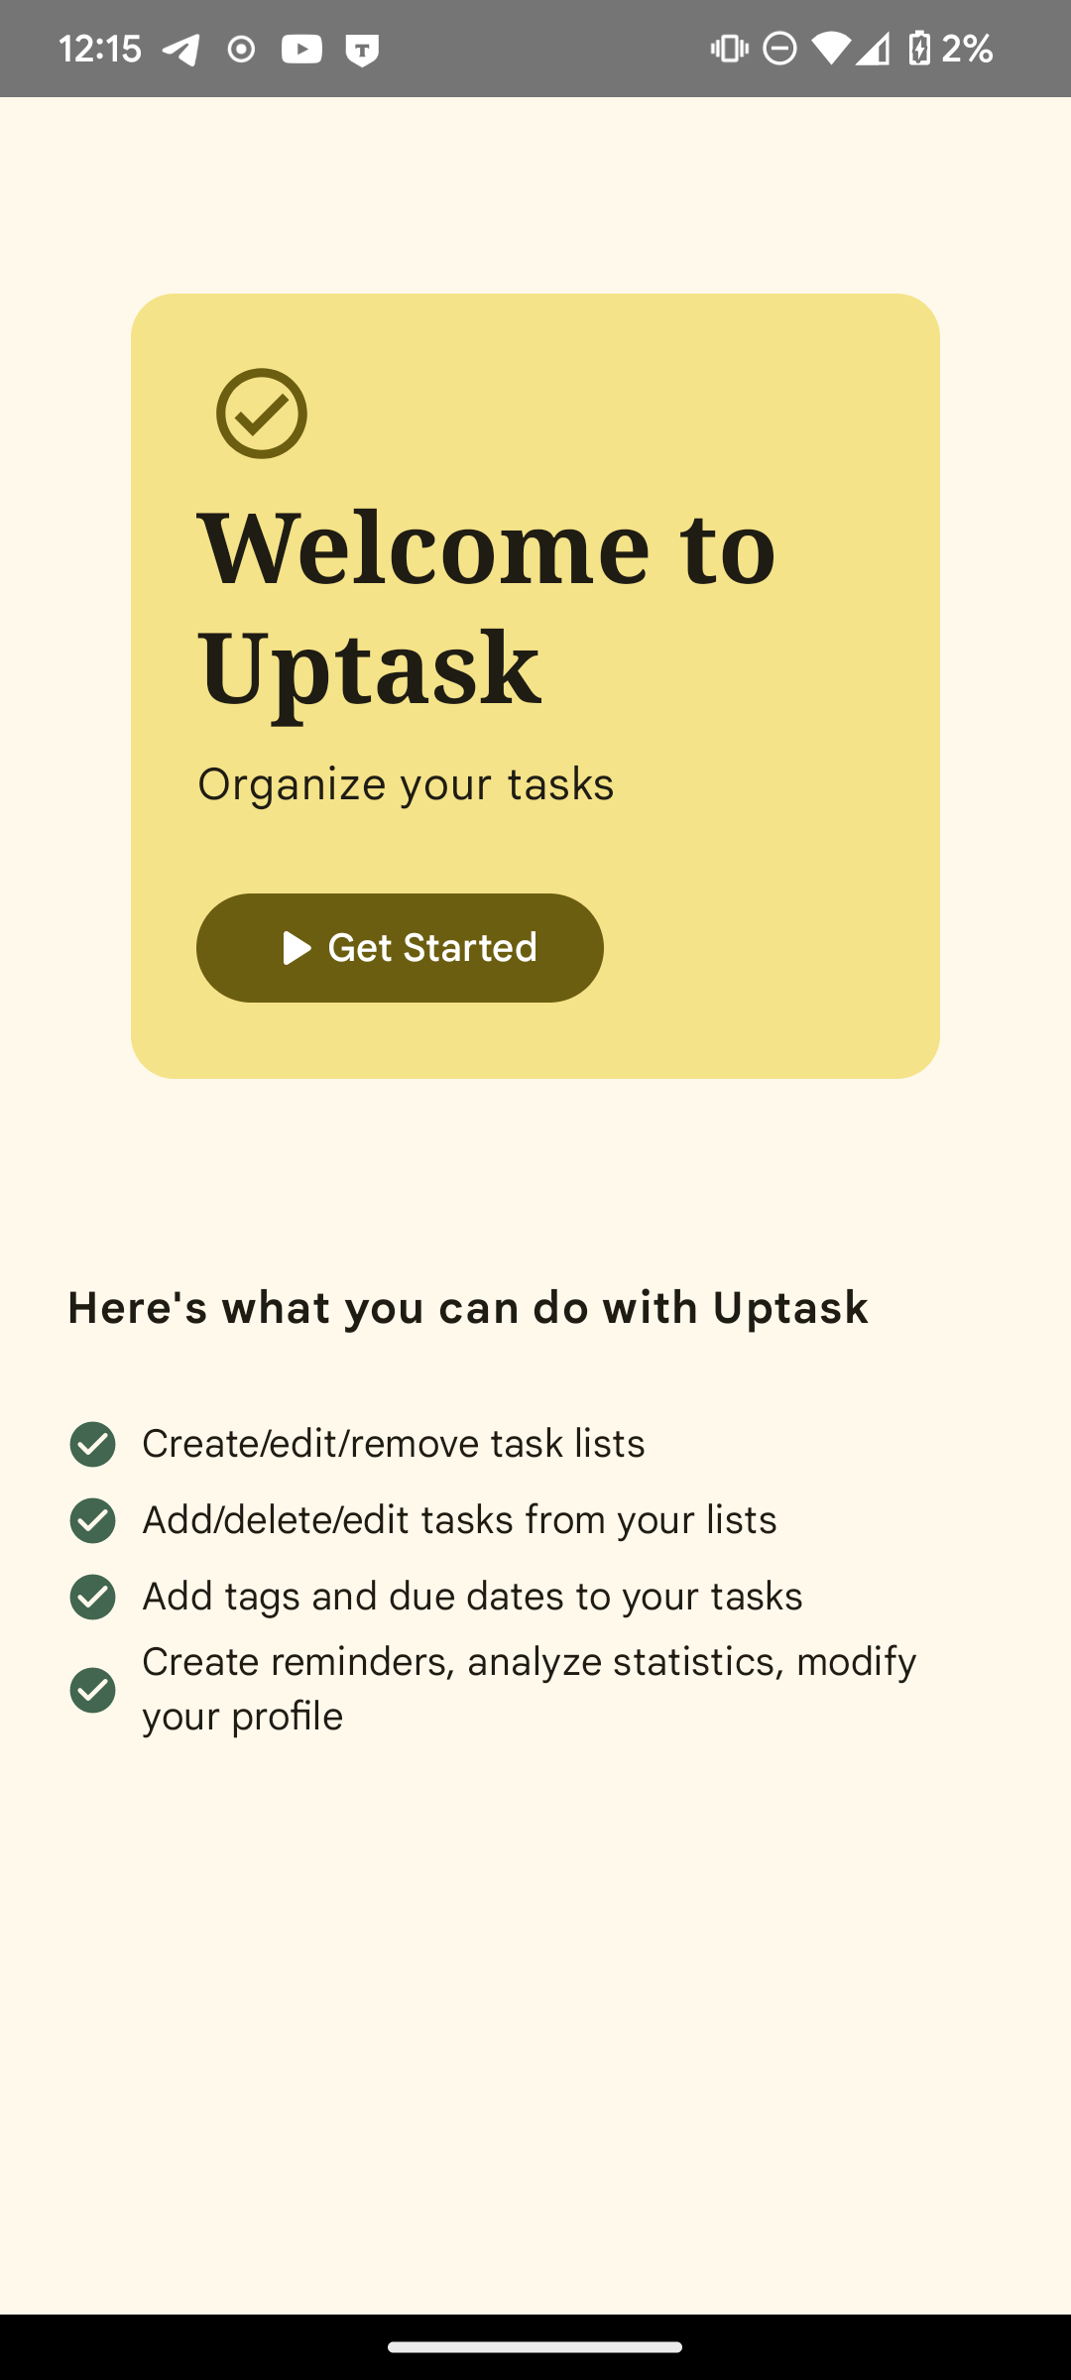
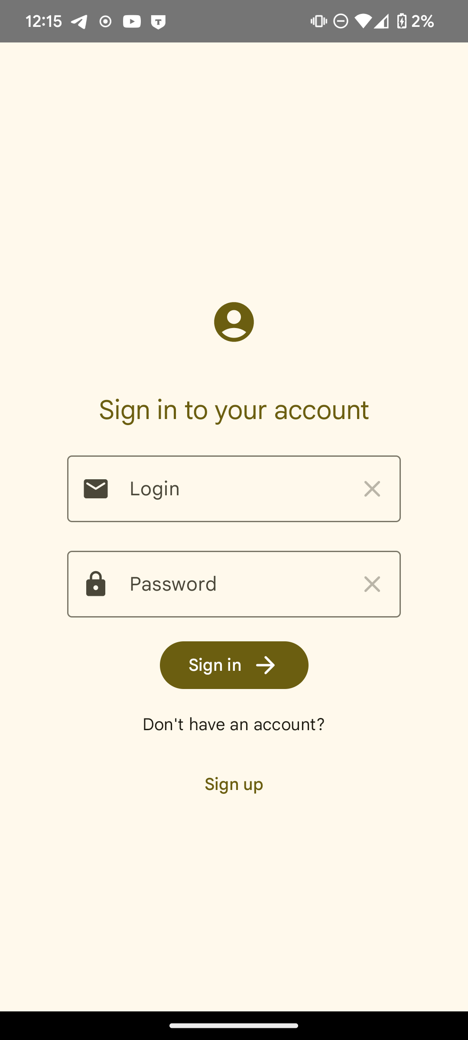
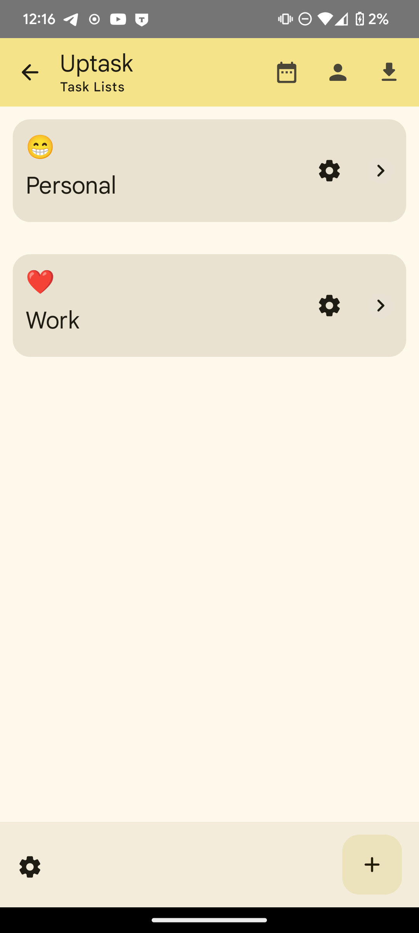
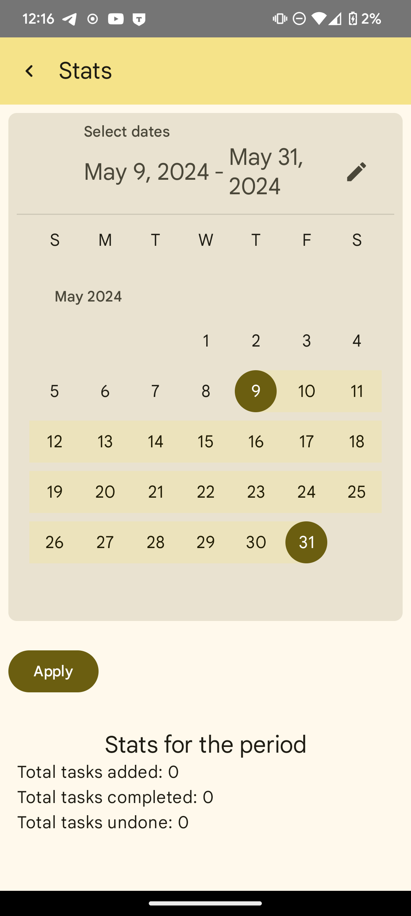
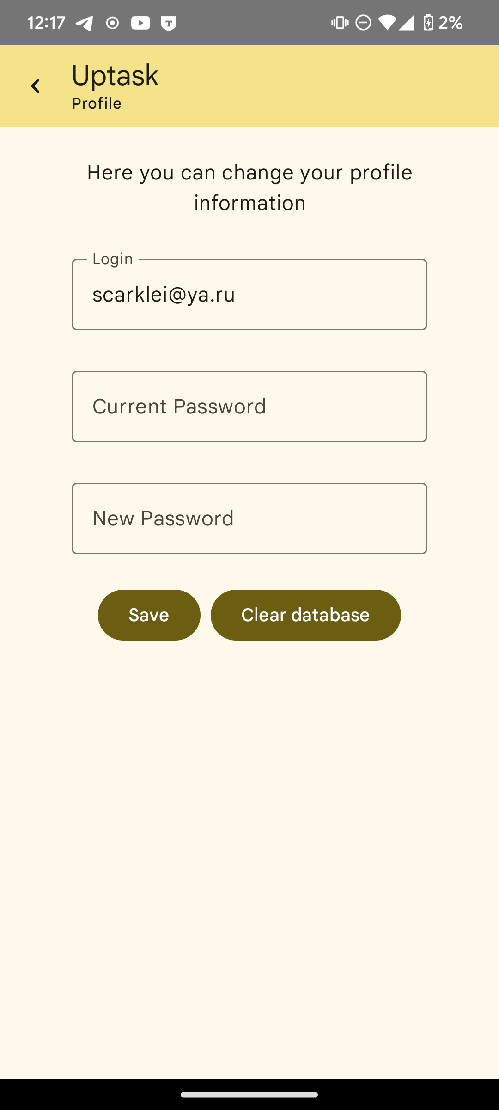
Скриншоты интерфейса

Slide 8
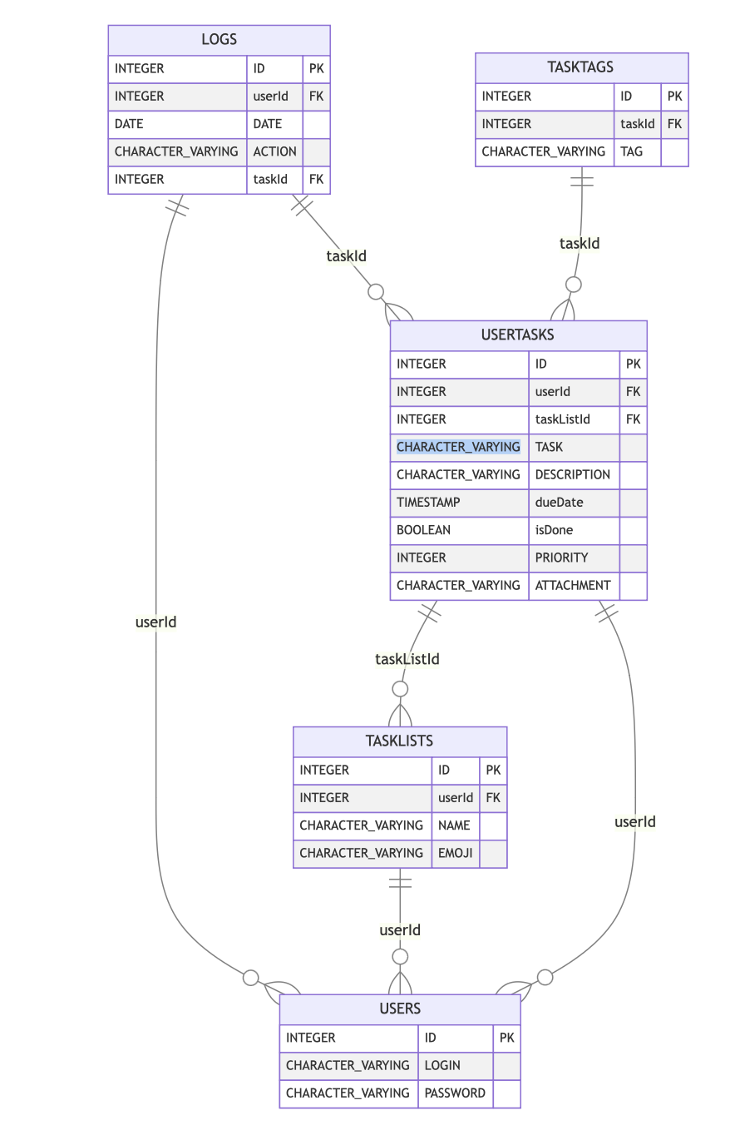
Схема базы данных

Slide 9
Обеспечение защиты
Все данные хранятся локально на устройстве пользователя и не передаются через интернет.
Система аккаунтов с обязательной авторизацией для доступа к функционалу

Slide 10
Спасибо за внимание!

